Slide 1

БАБОЧКИ
Чешуекры́лые, или ба́бочки, мотыльки́, мо́ли (Lepidóptera Linnaeus, 1758 от др.-греч. ) — отряд насекомых с полным превращением, наиболее характерная особенность представителей которого — наличие густого покрова хитиновых чешуек (уплощённых волосков) на передних и задних крыльях (при этом чешуйки расположены как на жилках, так и на крыловой пластинке между ними). Для большинства видов характерен специализированный сосущий ротовой аппарат с хоботком, образованным удлинёнными лопастями нижней челюсти. Форма и размах крыльев весьма разнообразны: от 2 мм до 30,8 см.

Slide 2
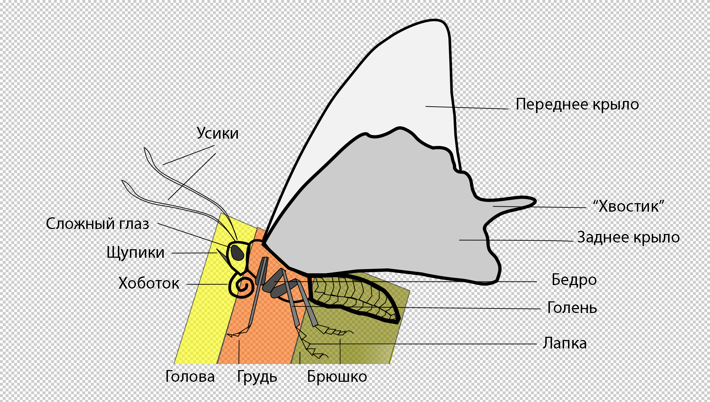

Slide 3
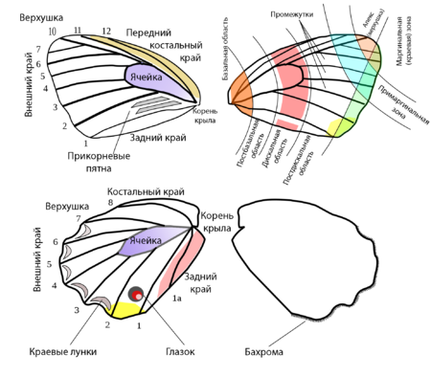

Slide 4
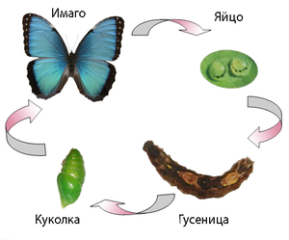

Slide 5


Slide 6
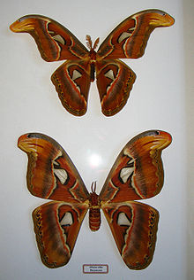
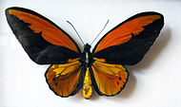
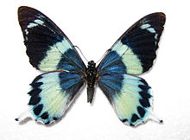


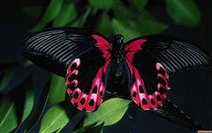
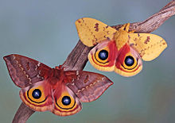


Slide 7

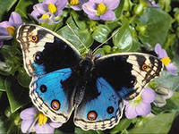
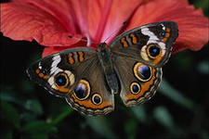
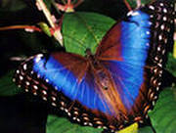

Slide 8

